Slide 1

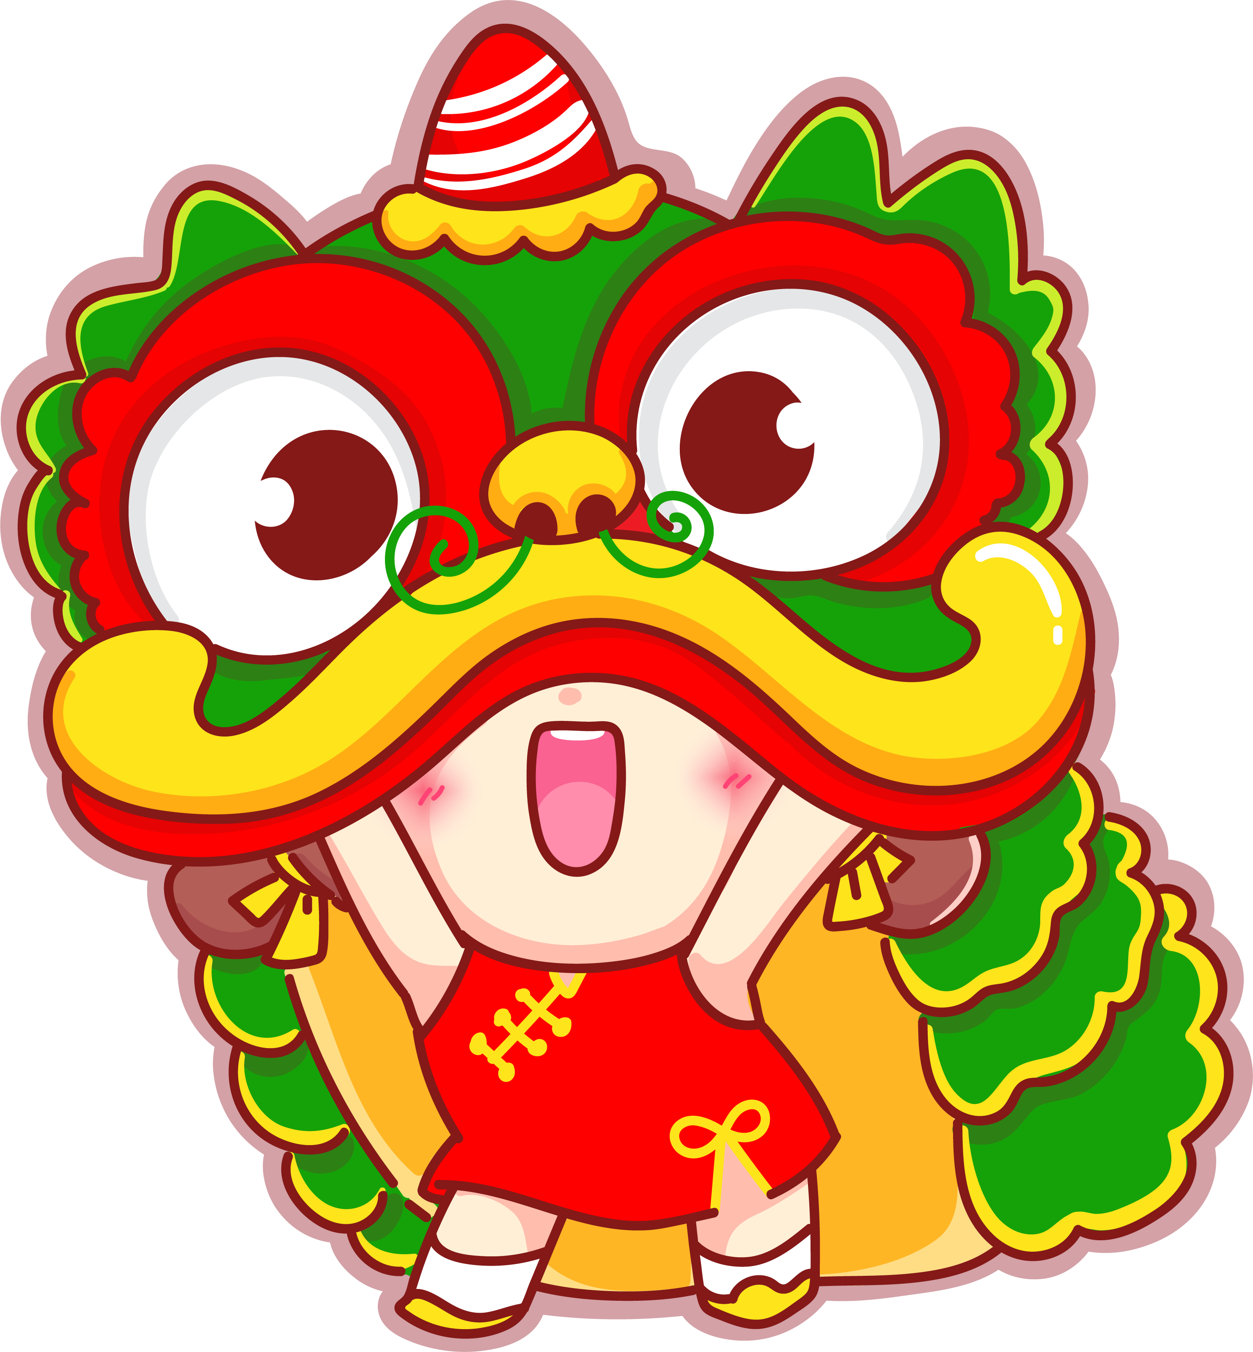
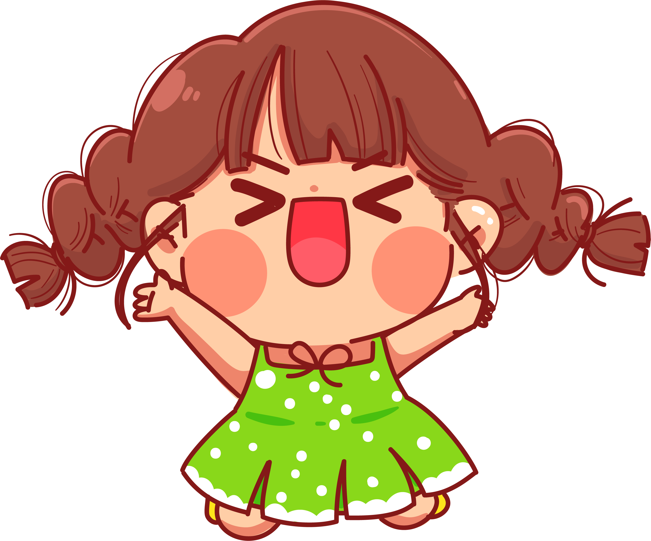


Slide 2







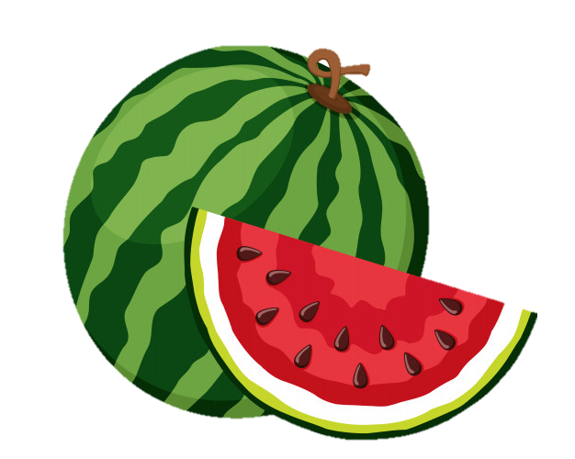
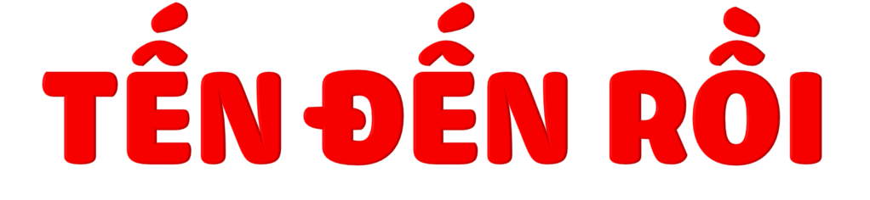

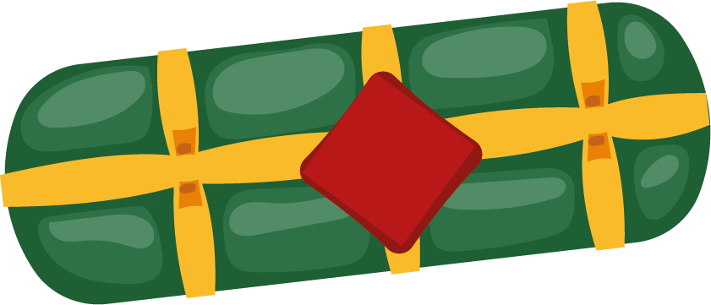

Slide 3
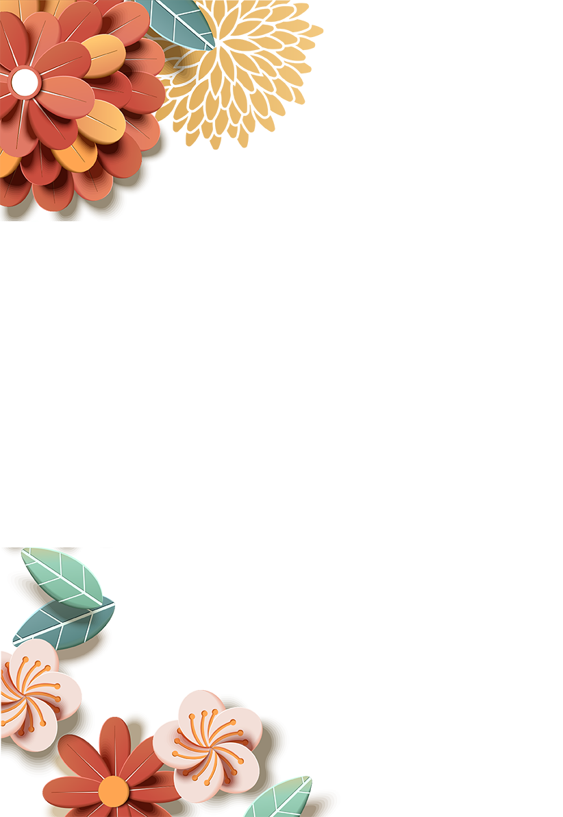
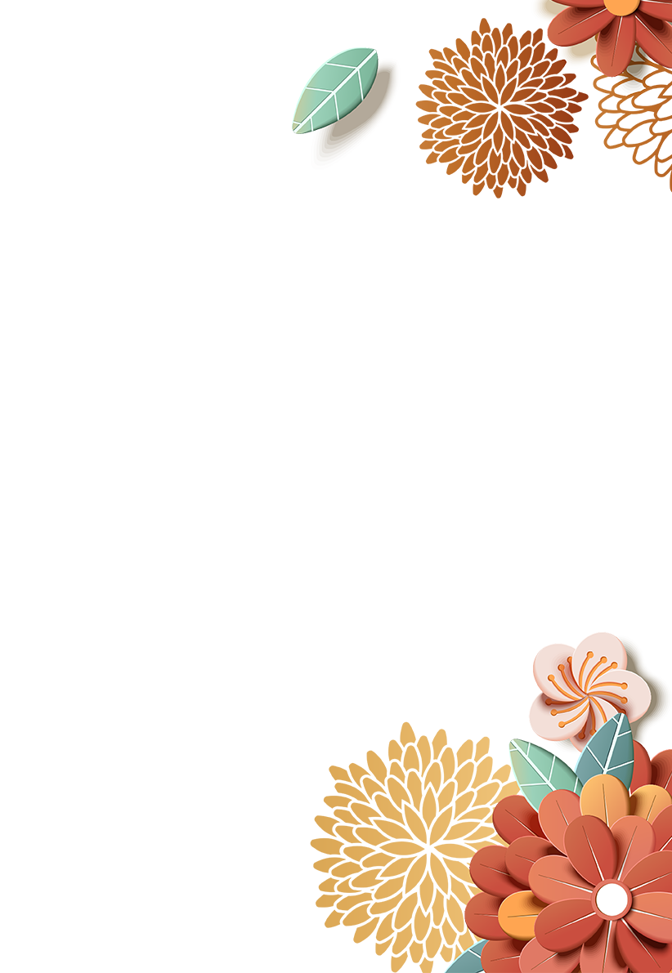


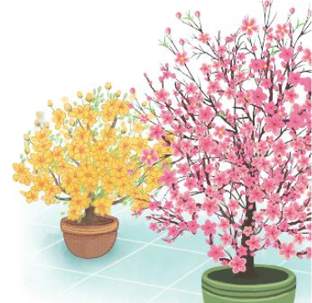

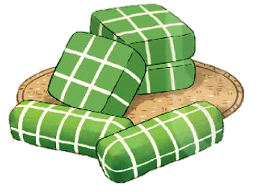
Nói những điều em biết về ngày Tết.

Slide 4


Tết đến rồi
Tết là khởi đầu cho một năm mới, là dịp lễ được mong chờ nhất trong năm.
Vào dịp Tết, các gia đình thường gói bánh chưng hoặc bánh tét. Bánh chưng hình vuông, gói bằng lá dong. Bánh tét hình trụ, thường gói bằng lá chuối. Cả hai loại bánh đều làm từ gạo nếp, đỗ xanh, thịt lợn.
Mai và đào là hai loài hoa đặc trưng cho Tết ở hai miền Nam, Bắc. Hoa mai rực rỡ sắc vàng. Hoa đào thường có màu hồng tươi, xen lẫn lá xanh và nụ hồng chúm chím.
Ngày Tết, người lớn thường tặng trẻ em những bao lì xì xinh xắn, với mong ước các em mạnh khoẻ, giỏi giang. Tết là dịp mọi người quây quần bên nhau và dành cho nhau những lời chúc tốt đẹp.

Slide 5
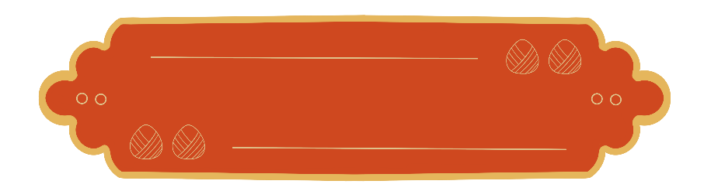

LUYỆN ĐỌC TỪ KHÓ
bánh chưng
quây quần
giỏi giang
đỗ xanh
đặc trưng
xen lẫn

Slide 6
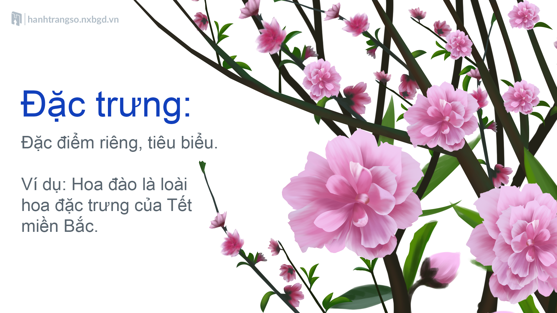

Slide 7



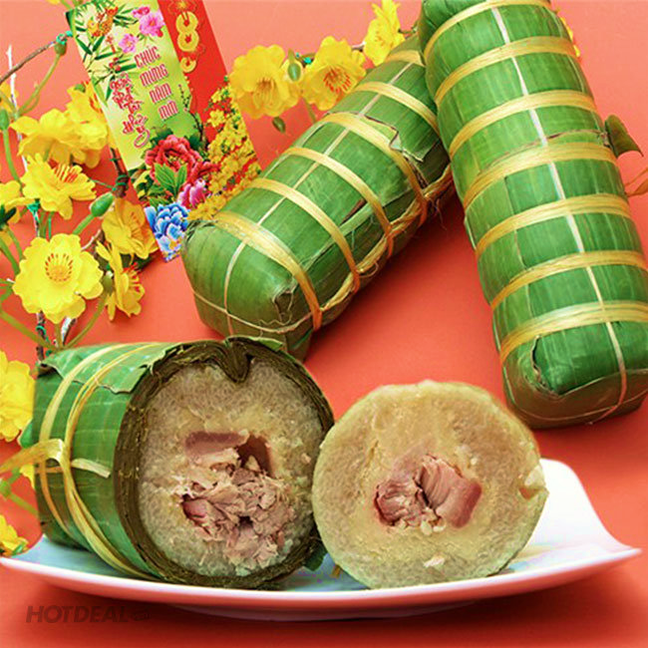
Bánh tét
Vỏ làm bằng gạo nếp, nhân đậu xanh, thịt mỡ. Bánh có hình trụ dài.

Slide 8

ĐỌC
Ngắt nghỉ câu dài
Hoa đào thường có màu hồng tươi, xen lẫn lá xanh và nụ hồng chúm chím.
Ngày Tết, người lớn thường tặng trẻ em những bao lì xì xinh xắn, với mong ước các em mạnh khoẻ, giỏi giang.

Slide 9




Bài đọc gồm có mấy đoạn?
Đọc nối tiếp đoạn
Tết đến rồi
Tết là khởi đầu cho một năm mới, là dịp lễ được mong chờ nhất trong năm.
Vào dịp Tết, các gia đình thường gói bánh chưng hoặc bánh tét. Bánh chưng hình vuông, gói bằng lá dong. Bánh tét hình trụ, thường gói bằng lá chuối. Cả hai loại bánh đều làm từ gạo nếp, đỗ xanh, thịt lợn.
Mai và đào là hai loài hoa đặc trưng cho Tết ở hai miền Nam, Bắc. Hoa mai rực rỡ sắc vàng. Hoa đào thường có màu hồng tươi, xen lẫn lá xanh và nụ hồng chúm chím.
Ngày Tết, người lớn thường tặng trẻ em những bao lì xì xinh xắn, với mong ước các em mạnh khoẻ, giỏi giang. Tết là dịp mọi người quây quần bên nhau và dành cho nhau những lời chúc tốt đẹp.

